Slide 1
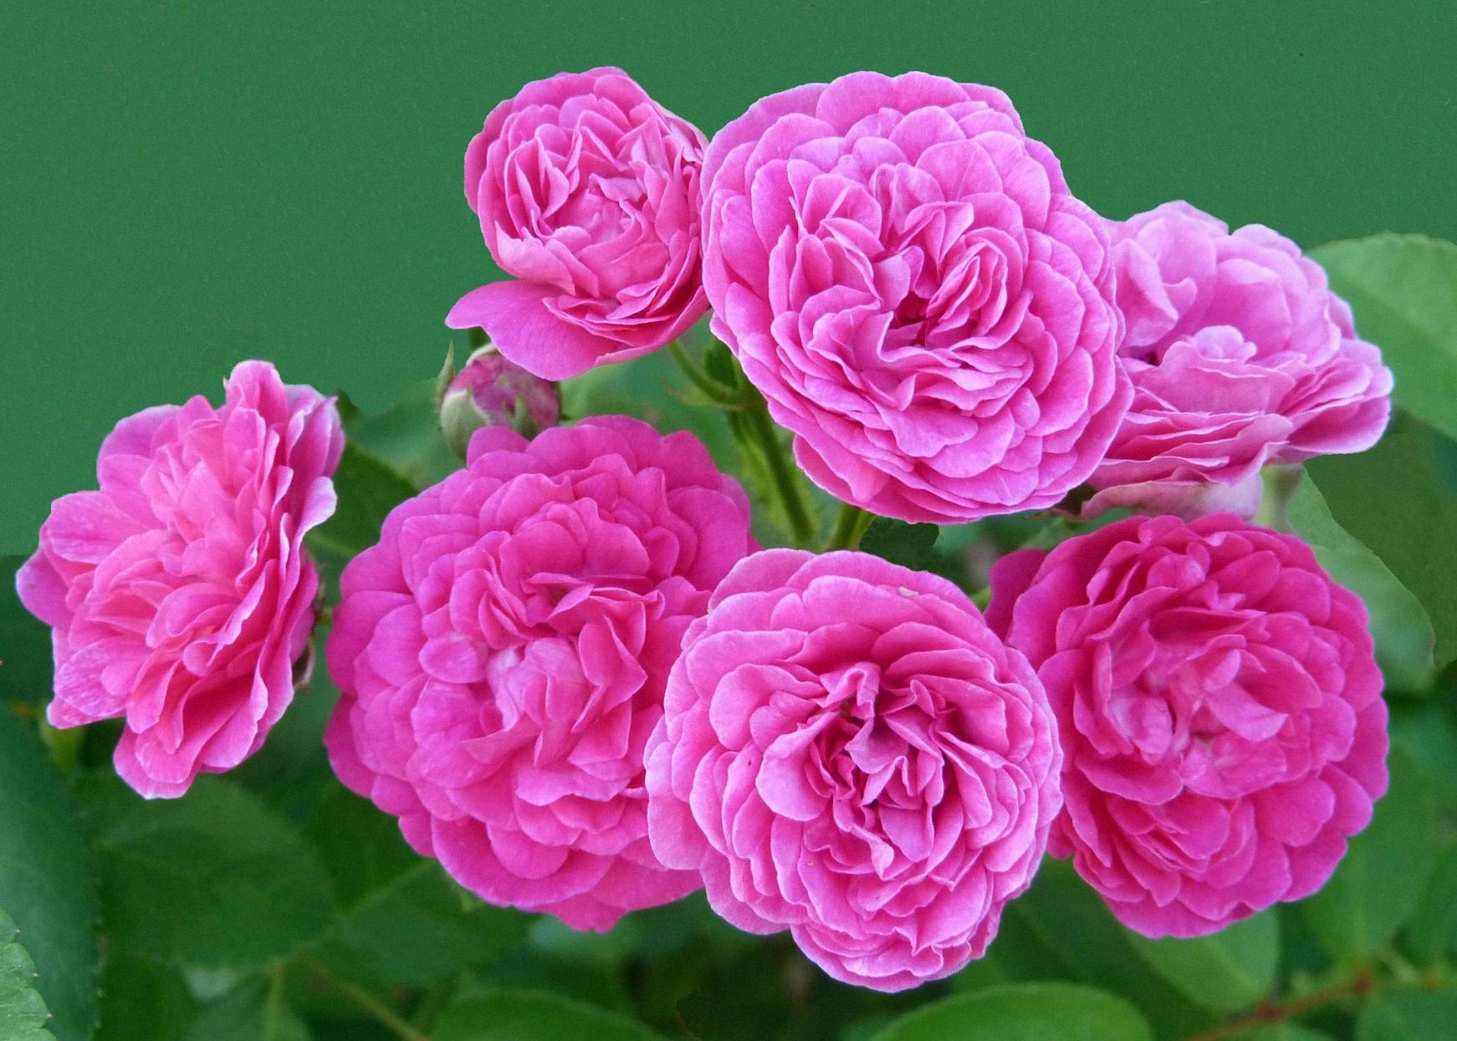
স্বাগতম

Slide 2
পরিচিতি
শিক্ষক পরচিতি
মোঃ আফতাব উদ্দিন
সহকারি শিক্ষক
লোহা বই এ এইচ সরকার বালিকা উচ্চ বিদ্যালয়,
বরাইদ, ভালুকা, ময়মনসিং হ।
পাঠ পরিচিতি
শ্রেণিঃ নবম
বিষয়ঃ জীব বিজ্ঞান
অধ্যায়ঃ ৫ম

Slide 3
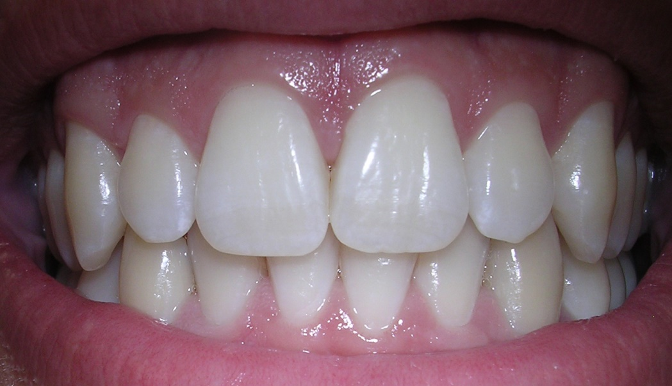
নিচের চিত্রটি লক্ষ্য কর

Slide 4
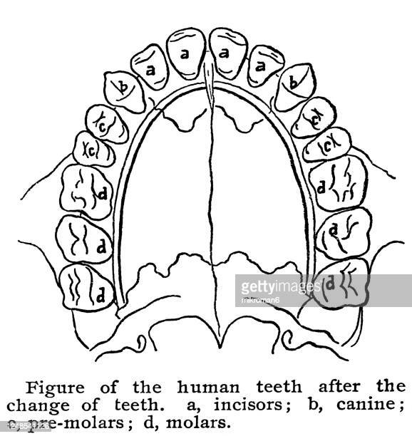
আজকের পাঠ
দাতঁ

Slide 5
শিখনফল
এই পাঠ শেষে আমরা
১। দাতঁ কাকে বলে জানতে পারব ।
২। দাতঁএর প্রকার ভেদ জানতে পারব।
৩। দাতঁ যে সব উপাদান দিয়ে তা জানতে পারব।

Slide 6
উপস্থাপন
দাতঁ
মানব দেহের সবচেয়ে বড় অংশ হল দাতঁ। প্রাপ্ত বয়সে মুখ গহবরে উপরে ও নিচে র চোয়ালে সাধারনত ৩২ টি দাতঁ থাকে।

Slide 7
দাতঁএর প্রকারভেদঃ
দাতঁ চার প্রকার ।যথাঃ
১।কর্তন দাতঁ
২। ছেদন দাতঁ
৩। অগ্রপেষন দাতঁ
৪। পেষন দাতঁ

Slide 8
প্রতিটি দাতঁ যেসব উপাদান দিয়ে গঠিত তা হলোঃ
ডেন্টিন
এনামেল
দন্ত মজ্জা
সিমেন্ট

Slide 9
মূল্যায়ন
একটি দাতঁ এর লম্বচ্ছেদের চিত্র আঁক।

Slide 10
দলীয় কাজঃ
দাতঁ এর গঠন বর্ণনা কর।

Slide 11
বাড়ির কাজঃ
দাতঁ এর শ্রে ণি বিভাগ কর।

Slide 12
আল্লাহ হাফেজ

